Slide 1

Projektmenedzsment– 10. hét
Tantárgyleírás szövege az adott hétre vonatkoztatva

Slide 2
CÉL
ismertetni a projektteljesítési stratégia főbb elemeit, a szerződés típusának és a pénzügyi elszámolás módjának megválasztását, bemutatva az előminősítés és a versenyeztetés fontosabb alapeseteit, azaz
• bemutatni a különböző szerződés-típusokat és azok jellemzőit,
• ismertetni a pénzügyi elszámolási módok lényegét, kitérve az előnyökre és a hátrányokra,
• értelmezni az előminősítést és a versenyeztetés fogalmát, megmutatva a gyakorlatban is használt egyes alapeseteket.

Slide 3
A szerződés típusa
A szerződésstratégia vagy projektteljesítési stratégia egy adott projekt teljesítési fázisával (fizikai megvalósításával) összefüggő felelősségek és kockázatok allokálásának eszköze, és mint ilyen, kialakítása az odaítélési szakasz meghatározó tevékenysége. A szerződésstratégia mindig csak külső projektek esetében értelmezhető, ahol a felelősség- és kockázatallokáció szempontjából a projektben résztvevők következő két csoportját célszerű megkülönböztetni:
• a projekttulajdonost, azt a szervezetet, amelynek a projekteredmény létrehozása a stratégia megvalósításához szükséges;
• a külső közreműködőket, azokat a szervezeteket, amelyek a projekteredményt létrehozzák.

Slide 4
A szerződés típusa
A tágabban értelmezett szerződésstratégia eszköztárába tartoznak a következők:
• a szerződéstípus,
• a pénzügyi elszámolási módok,
• az előminősítési és versenyeztetési eljárás.

Slide 5
A szerződés típusa
A projekttulajdonos és a közreműködők között az elérendő projekteredmény teljességével, minőségével és funkcióképességével stb., továbbá a teljesítés időtartamával összefüggő felelősségek és kockázatok allokációjának eszköze. A szerződés típusa lehet:
• tradicionális,
• kulcsrakész,
• menedzsment típusú.

Slide 6
A szerződés típusa
A tradicionális szerződéses kapcsolatrendszerben, a projekttulajdonossal szemben több közreműködő között oszlanak meg a projekteredmény egészével (teljesség, működőképesség, minőség, stb.) és a megvalósítás időtartamával (határidő) összefüggő felelősségek és kockázatok. A beruházó legalább a tervezésre és az építés-szerelésre egymástól független közreműködőkkel köt megállapodást. Minden közreműködő csak a saját vállalásának határáig tartozik felelősséggel és visel kockázatot, aminek következtében a projekttulajdonosra hárul az eredmény egészéért és az időtartam egészéért viselendő felelősség és kockázat.

Slide 7
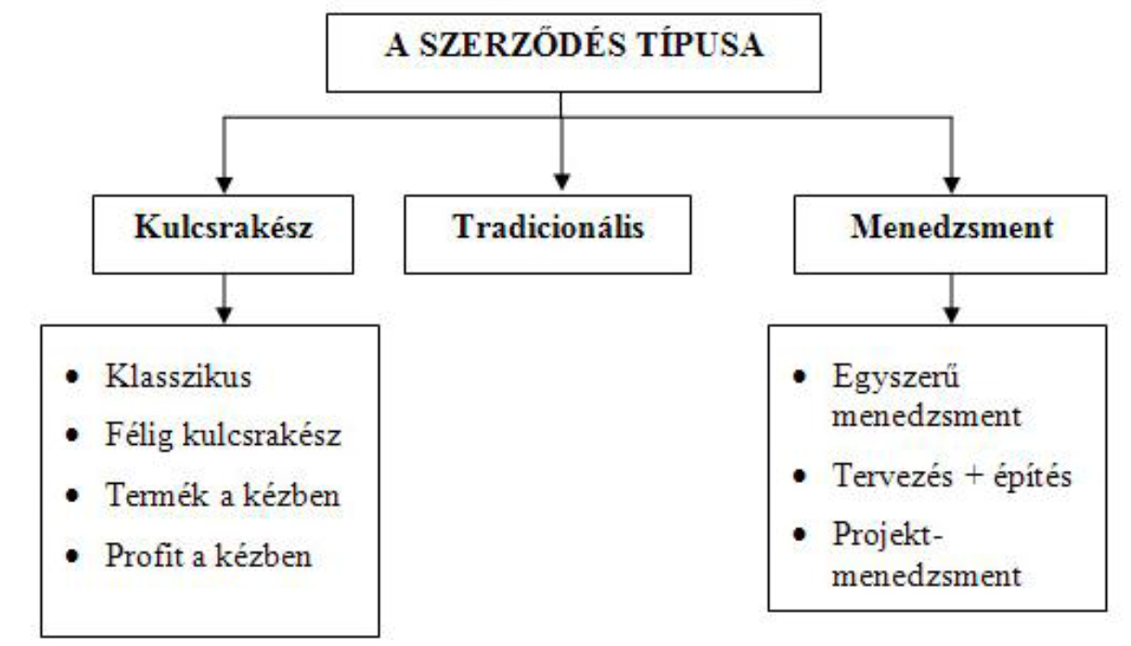
A szerződés típusa

Slide 8
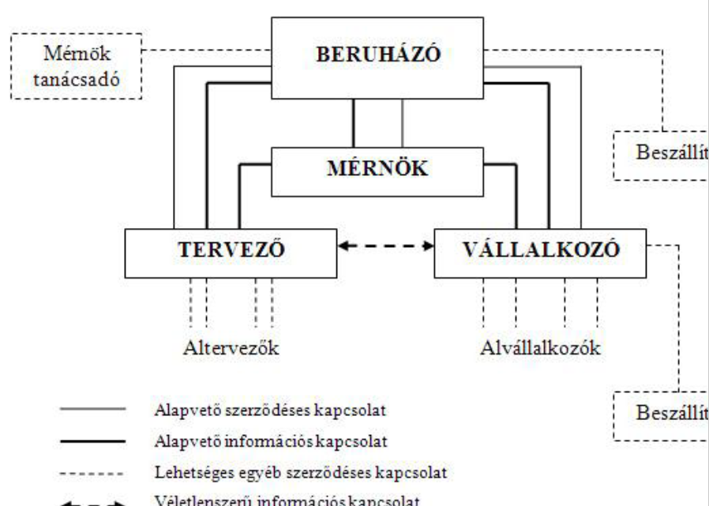
A szerződés típusa

Slide 9
A szerződés típusa
A tradicionális típusú szerződések a következő előnyöket kínálják:
• A beruházó teljes körű ellenőrzést gyakorolhat saját létesítménye fizikai megvalósítása fölött - nagyobb rugalmasság, könnyebb a menet-közbeni módosítás.
• A beruházó kiválaszthatja a leghatékonyabb és a legolcsóbb specializált szakvállalatokat - a tervezés, kivitelezés, stb. feladataira.
A tradicionális típusú szerződések a következő hátrányokkal járnak:
• A létesítmény komplettségéért, a teljesítmény paraméterekért és a fizikai megvalósítás teljes időtartamáért a felelősséget lényegében egy személyben a beruházó viseli.
• A tervező, a beszállító és a vállalkozó csak a saját tevékenységük terjedelméig viselnek felelősséget.
• A mérnök szerepe alapvetően meghatározó a kapcsolatrendszerben, bár felelőssége csak a személyes hanyagság mértékéig terjed.
• Az alapvető szerződéses kapcsolatok csak részben fedik át az alapvető információs kapcsolatokat.
• Nincs formális kapcsolat a tervező, a vállalkozó és az üzembe helyező között, a speciális szempontok figyelembe vétele nehéz. Az információáramlás csak ritkán közvetlen.

Slide 10
A szerződés típusa
A kulcsrakész szerződéses kapcsolatrendszerben, a projekttulajdonossal szemben egyetlen közreműködő viseli az alapvető felelősségeket és kockázatokat a projekteredmény egészéért (teljesség, működőképesség, minőség, stb.) és a megvalósítás időtartamáért (határidő) a projektciklus teljesítési szakaszában. A beruházó a kulcsrakész fővállalkozóval köt egyetlen szerződést a létesítmény komplett fizikai megvalósítására, azaz a tervezésre, a beszállításra, az építés-szerelésre, illetve az üzembe helyezésre és a próbaüzemre.

Slide 11
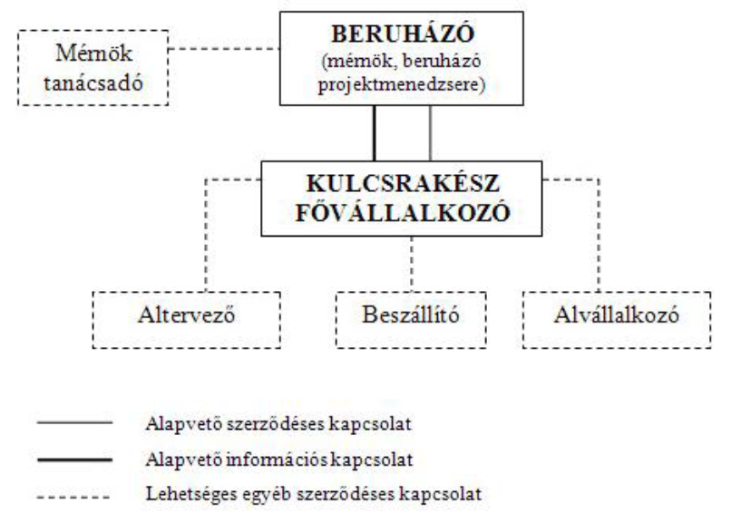
A szerződés típusa

Slide 12
A szerződés típusa
A kulcsrakész típusú szerződésnek több fajtája különböztethető meg a következők szerint:
• A klasszikus modell, esetén a kulcsrakész fővállalkozó tevékenységének terjedelme a létesítményi munkák egészét tekintve teljes egészében csorbítatlan, de az üzembe helyezést és a próbaüzemet követően nem vesz részt a kész létesítmény működtetésében.
• A félig kulcsrakész modellben a beruházó szerepe az előbbinél aktívabb. A kulcsrakész fővállalkozó csak a meghatározó, a létesítmény technológiai folyamatait megtestesítő egységek megvalósítását végzi. A beruházó magára vállalja a melléklétesítmények megvalósítását, esetleg azok tervezését és építését is.
• A „termék a kézben” modell esetén a kulcsrakész fővállalkozó egy meghatározott ideig, általában két évig, részt vesz az elkészült üzembe helyezett létesítmény további üzemeltetésének irányításában. Közreműködésével az üzemszerű működés során a teljesítmény-paraméterek elérését, illetve a beruházó szakembereinek a megfelelő jártasság megszerzését segíti elő.
• A „profit a kézben” modell annyiban tér el az előbbitől, hogy a kulcsrakész fővállalkozó egy meghatározott ideig, általában két-három évig, részt vesz az új létesítmény vezetésében és irányításában is. Elsődleges feladata a vezetési és marketing módszerek továbbadása a beruházónak.

Slide 13
A szerződés típusa
A kulcsrakész típusú szerződések a következő előnyöket kínálják:
• Egyetlen partner a teljes fizikai megvalósítás során - egyszerű, közvetlen kapcsolattartás.
• Az alapvető szerződéses és információs kapcsolatok teljes egészében átfedik egymást.
• Nincs szükség a beruházónál komolyabb irányító szervezetre, ami költségmegtakarítással jár és csökken a konfliktus források száma.
• Gyorsabb a létesítmény megvalósítása, mivel egy kézben van a tervezés és az építés-szerelés, ezért az egyes fázisok átfedhetik egymást.
• Egyszemélyi és oszthatatlan felelősség - a garanciális időszakban is egyértelmű a felelősség kérdése.
A kulcsrakész típusú szerződések a következő hátrányokkal járnak:
• A beruházó viszonylag korán, teljes mértékben elkötelezi magát a komplett fizikai megvalósítás egészére, ezért kevés a későbbi módosítási lehetőség.
• A beruházó, a tradicionális modellhez képest, kevésbé tudja befolyásolni a fizikai megvalósítás menetét.
• Kevesebb az alkalmas kulcsrakész fővállalkozó, nehezebb a kiválasztásuk, hosszabb időt és alaposabb előkészítést igényel az előzetes minősítés és az ajánlatok értékelése is.

Slide 14
A szerződés típusa
A menedzsment típusú szerződéses kapcsolatrendszer kialakításában elsősorban a tradicionális és a kulcsrakész szerződéstípusok előnyeinek megtartása, illetve hátrányainak kiküszöbölése játszott szerepet. A menedzsment típusú szerződés esetén a beruházó vagy projekttulajdonos és a közreműködők között egy sajátos további szereplő a menedzsmentvállalkozó foglal helyet. Ez a közreműködő, egy olyan beruházás-szervezésre, -vezetésre és - irányításra szakosodott vállalat, amely a létesítmény fizikai megvalósítása során a beruházó nevében biztosítja legalább a tervezés és az építés-szerelés közötti koordinációt, illetve magára vállalja a tradicionális típusú szerződésből eredően a beruházóra háruló, a projekteredménnyel és a teljesítés időtartamával összefüggő felelősségek jelentős részét.

Slide 15
A szerződés típusa
menedzsment típusú szerződésnek a gyakorlatban több modellje alakult ki a következők szerint:
• Az egyszerű menedzsment-modell legfőbb jellemzője, hogy a menedzsment-vállalkozó csak a vállalkozóval áll közvetlen szerződéses kapcsolatban. A tervező pedig, csak a beruházóval van közvetlen kapcsolatban. Az egyszerű menedzsment-modell a tradicionális modellhez képest a tervezés és az építés-szerelés nagyobb fokú kölcsönösségét és koordinációját biztosítja, illetve átfedést tesz lehetővé a fázisok között. Nagyobb a beruházó mozgástere a kulcsrakész modellhez viszonyítva.
• A tervezés plusz építés-szerelés-modellben a legfőbb különbség az előbbi modellhez képest, hogy ebben a tervező és a menedzsment-vállalkozó között is szerződéses kapcsolat van. Ennek köszönhető, hogy a tervezés és az építés-szerelés tevékenységeinek integrációja egy magasabb fokon jön létre.
• A projektmenedzsment-modellben az előbbi menedzsment modellekhez képest két alapvető különbség figyelhető meg. Ezek szerint a beruházó nem csak szerződéses viszonyt alakít ki a menedzsment-vállalkozóval, hanem az, mármint a menedzsment-vállalkozó beépül a beruházó szervezetébe. A létesítmény fizikai megvalósításáért felelős szervezeti egységet közösen alakítják ki. További különbség, hogy ebben a modellben a menedzsment-vállalkozó nem csak a menedzseri tevékenységeket látja el, hanem tervezőként vagy kivitelezőként is részt vesz a megvalósítási folyamatban.

Slide 16
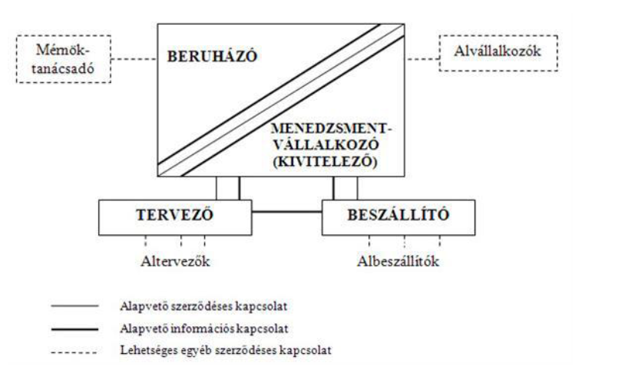
A szerződés típusa

Slide 17
A szerződés típusa
A menedzsment típusú szerződések legfőbb előnyei a következőkben jelölhetők meg:
• A kulcsrakész típusú szerződéshez hasonlóan, rövidebb lehet a megvalósítási idő az átfedési lehetőségek miatt, a tervezés és az építés-szerelés fázisai között.
• A tradicionális típusú modellhez hasonlóan, könnyebben érvényre juttathatóak a módosítási igények, a beruházó a menedzsment-vállalkozón keresztül jelentős mértékű ellenőrzést gyakorolhat a létesítmény fizikai megvalósítása fölött.
• A tradicionális típusú modellhez hasonlóan, kiválasztható az adott tevékenységhez legmegfelelőbb vállalkozó, amivel költség takarítható meg.
• A kulcsrakész típusú szerződéshez hasonlóan, nincs szükség gyakorlott szervezetre, ezt nyújtja a menedzsment-vállalkozó, aki erre specializálódott.
A menedzsment típusú szerződés modell legfőbb hátrányai a következők:
• Nincs egy egyszemélyben és oszthatatlan módon felelős partner. Lényegében a beruházó a felelős a komplettségért, a teljesítményparaméterekért és a határidőért. Különösen igaz ez az egyszerű menedzsment-modellre. A projektmenedzsment-modellnél a felelősség már megoszlik a beruházó és a menedzsment-vállalkozó között.
• A szerződéses és információs kapcsolatok átfedése nem teljes. Kisebb a koordinációs és integrációs képesség a kulcsrakész modellhez képest.

Slide 18
A pénzügyi elszámolás módja
A pénzügyi elszámolási mód, a megvalósítással összefüggő költségkockázatok eldöntésének eszköze, ugyanakkor a megvalósítás ellenértékének kiszámítási alapja is. A pénzügyi elszámolás módja alapvetően háromféle lehet:
• ár bázisú,
• költség bázisú,
• cél bázisú.

Slide 19
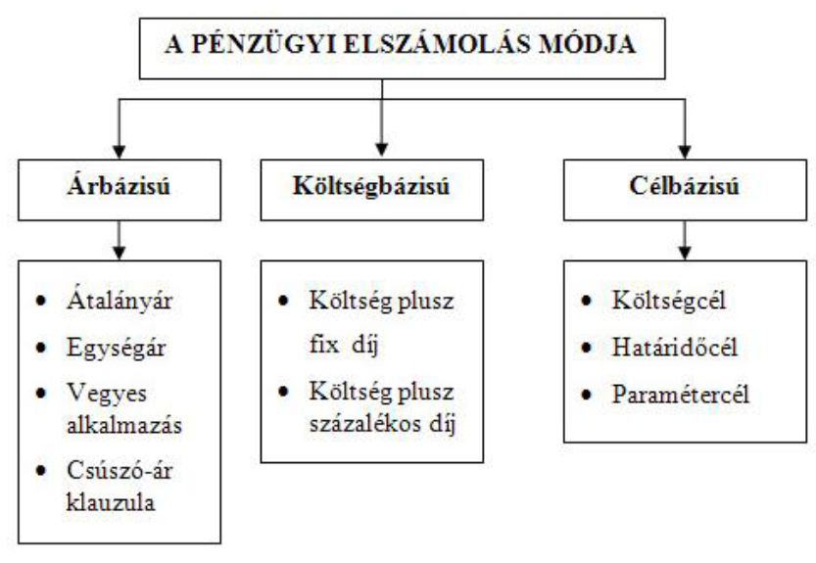
A pénzügyi elszámolás módja

Slide 20
A pénzügyi elszámolás módja
Az ár bázisú pénzügyi elszámolási módok lényege, hogy a vállalkozói ár, a bekerülési összeg előzetesen rögzítésre kerül a beruházó és a vállalkozó között a szerződéskötéskor. A költségek változásából bekövetkező kockázatokat (infláció stb.) a vállalkozó viseli.
A fizetendő összeg, az ár, előzetes rögzítése két alapvető formában lehetséges a következők szerint:
• Átalányár, amikor a külső közreműködő által teljesítendő feladatmennyiség egészére egyetlen összegben kerül meghatározásra a fizetendő pénzérték.
• Egységár, amikor egységnyi mennyiségek pénzértéke, ára kerül rögzítésre (például 1 m2 lakóterület vállalási ára).

Slide 21
A pénzügyi elszámolás módja
Az egységárakat is előzetesen rögzítik, mint az átalányárat, de nem egy összegben, hanem esetenként több száz egységár formájában. Az egységár típusú elszámolási módokat összefoglaló néven szokás, felmérésen alapuló elszámolási módoknak is nevezni.

Slide 22
A pénzügyi elszámolás módja
Hosszú fizikai megvalósítás esetén (3-5 év) általánosnak tekinthető a részteljesítések folyamatos elszámolása, ami kötődhet időszakhoz vagy mérföldkő eseményhez. Egységárak alkalmazása esetén, teljesített mennyiséget kell szorozni az egységárral. Átalányár alkalmazásakor, az egy összegben meghatározott ár kerül felbontásra százalékos formában, egyes munkafázisokhoz vagy egy-egy részegységhez rendelve.

Slide 23
A pénzügyi elszámolás módja
Az ár bázisú pénzügyi elszámolási módok legfőbb előnyei a következőkben jelölhetők meg:
• A beruházó vagy projekttulajdonos számára a projektfeladat teljesítésének költségei előzetesen ismertek, eltekintve a teljesítés közben kezdeményezett módosításoktól és változtatásoktól. Ennek köszönhető, hogy a projekt teljesítésére vonatkozó pénzáramlási terv megbízhatóan kialakítható.
• A beruházót nem terhelik a költségkockázatok, eltekintve a teljesítés közben kezdeményezett módosításoktól és változtatásoktól.

Slide 24
A pénzügyi elszámolás módja
Az ár bázisú pénzügyi elszámolási módok fontosabb hátrányai a következők:
• Akkor alkalmazható ez az elszámolási mód, ha a létrehozandó projekteredmény pontosan ismert. Ez a feltétel a reális ajánlati ár megadásához szükséges.
• Nem elég rugalmas a bizonytalanságok okozta költséghatásokkal szemben, ami a következőkben részletezett szélsőséges árajánlatokhoz vezet.
• Az előre rögzített árnál a vállalkozó figyelembe veszi az összes előre látható költségét és nyereséggel is kalkulál. A bizonytalanságok pénzügyi következményeit tartalékkeret formájában érvényesíti az árban, amely sok esetben rejtett módon jelenik csak meg. Ez a beruházó (projekttulajdonos) szempontjából nehezen kezelhető, ezért előfordulhat a bizonytalanságok pénzügyi következményeinek túlértékelése is.
• A vállalkozó (külső közreműködő) alulértékeli a bizonytalanságok pénzügyi következményeit, vagy nem kellő körültekintéssel kalkulál. Ez likviditási gondokhoz vezet, ami minőségi problémát okoz a létesítmény paramétereiben, illetve a beruházás (projekt) elhúzódásához vezet.
• A rugalmatlanság következménye az is, hogy a nem várt munkakörülményeknek vagy a projekttulajdonosi módosításoknak, változtatásoknak a rögzített árra gyakorolt hatása erősen az alkupozíciótól függ. Különösen igaz ez az átalányárra, egységárak esetén egyszerűbben kezelhető a helyzet, különösen akkor, ha az eltérés a munkaterjedelemben nem nagyobb, mint 20-30%.
• Az ár bázisú elszámolási módok mind az egységárak, mind pedig, az átalányár alkalmazása esetén kiegyenlítetlenek, azaz elől- vagy hátul-terheltek.
• Különösen az egységárak alkalmazása esetén a vállalkozó abban érdekelt, hogy a technológiai sorban előbbre lévő tevékenységekre magasabb árat érjen el, azaz lehetőleg elől-terhelt legyen az elszámolási mechanizmus, ami a beruházási költségeket indokolatlanul megnöveli.
• A hátul-terhelt elszámolási mechanizmus kialakulása általában az átalányár alkalmazásának a következménye. Ez a mechanizmus költségfinanszírozási problémához és annak a korábbiakban leírt következményeihez vezet vállalkozónál (külső közreműködőnél).
• Az ár bázisú elszámolási módok esetén, a pénzügyi kockázatok zömét a vállalkozó viseli, de a valós kockázat megosztás mértéke rejtve marad a beruházó előtt.

Slide 25
A pénzügyi elszámolás módja
Az ár bázisú pénzügyi elszámolási módok hátrányait csökkenthetik a:
• a vegyes alkalmazás,
• a csúszó-ár klauzula.
A vegyes alkalmazás esetén, az egyösszegű átalányár mellett egységárak is meghatározásra kerülnek. Ez csökkenti az átalányár merevségét, rugalmatlanságát.

Slide 26
A pénzügyi elszámolás módja
A gyakorlatban is egyszerűen alkalmazható, ha átalányáras elszámolás esetén a munkaterjedelemben bekövetkező növekedés, vagy csökkenés elszámolásáról van szó. Például földgáz vezeték teljes hossza, illetve a lecsatlakozások száma tekintetében.
A csúszó-ár klauzula (záradék) alkalmazásával az infláció negatív következményei védhetők ki. Így a vállalkozó (külső közreműködő) az ár bázisú elszámolási módok esetén az árba kevésbé épít be irreálisan magas rejtett tartalékokat. Csúszó-ár klauzula alkalmazásakor az aktuális árváltozás mértékét kell meghatározni.

Slide 27
A pénzügyi elszámolás módja
A csúszó-ár klauzula bevezetésekor a következők szerint kell rögzíteni az ahhoz kapcsolódó körülményeket:
• az anyagár - és bérváltozások mértékét, amely fölött a klauzula érvényesíthető,
• az előbbi adatok forrását - a szerződéses árnak azon elemeit, amelyekre nem alkalmazhatóak (fix hányad), illetve amelyekre alkalmazhatóak (változó hányad),
• az időtartamot, amin belül, vagy amikor a klauzula alkalmazható.

Slide 28
A pénzügyi elszámolás módja
A költség bázisú pénzügyi elszámolási mód lényege, hogy a létesítmény fizikai megvalósításának vagy a projektfeladat teljesítésének teljes összege, az ár nem kerül előzetesen meghatározásra. Ebben a konstrukcióban csak a vállalkozói díj (a vállalkozó általános költségei és nyeresége) vagy a projektfeladat teljesítéséért a külső közreműködőt megillető pénzösszeg kerül rögzítésre. A beruházó a megvalósítás során felmerülő közvetlen költségeket térít a vállalkozó részére és fizeti számára az előre megállapított díjat.

Slide 29
A pénzügyi elszámolás módja
A vállalkozói díj megállapítása kétféle módon lehetséges:
• költség plusz fix díj,
• költség plusz százalékos díj.

Slide 30
A pénzügyi elszámolás módja
A pénzügyi kockázatokat szinte teljes mértékben a beruházó (projekttulajdonos) viseli, ezért fontos a következők figyelembe vétele:
• A beruházó közvetlen és aktív részvétele a fizikai megvalósítási (teljesítési) folyamat ellenőrzésében.
• A mérnök pártatlan döntőbírói szerepkörének biztosítása.
• Mindkét fél számára hozzáférhető, áttekinthető és korrekt költség-nyilvántartási és bizonylatolási rendszer.
• Célszerű azt is rögzíteni, hogy mely költségekre nyújt fedezetet a vállalási díj és melyek kerülnek a közvetlen költségek közé.

Slide 31
A pénzügyi elszámolás módja
A költség bázisú elszámolási módok előnyei a következőkben jelölhető:
• Nem szükséges a projektfeladat teljes ismerete, mivel nem kell az ajánlati árat rögzíteni.
• A technikailag lehetséges átfedések a megvalósítás egyes tevékenységei, fázisai között kihasználhatóak, így a teljesítés időtartama csökkenthető.
• Nem okoznak gondot az előre nem látható körülményekből fakadó bizonytalanság és nem gond, ha a beruházó menetközben módosít, vagy változtat.
• Könnyen érvényesíthető a gyors ár -, bérnövekedés vagy csökkenés.
• A vállalkozó vagy külső közreműködő nem tud rejtett tartalékokat és kockázati alapokat beépíteni a költségek közé, hiszen az elszámolási mechanizmus korrekt.

Slide 32
A pénzügyi elszámolás módja
A költség bázisú elszámolási módok hátrányai a következők:
• A vállalkozó nem az ésszerű költség-gazdálkodásban érdekelt - különösen nem a költség plusz százalék típusú elszámolási módnál. Ez egyfajta érdekellentét a vállalkozó és a beruházó között.
• A beruházó (projekttulajdonos) nem látja előre a létesítmény megvalósítás (projektfeladat) költségeit. Nem készíthető megbízható pénzáramlási terv.
• A precíz költség-nyilvántartási és bizonylatolási rendszer kialakítása mind a beruházónál, mind pedig a vállalkozónál többlet-költséget jelent.

Slide 33
A pénzügyi elszámolás módja
A cél bázisú elszámolási módok kialakítását motiválta az ár- és költség bázisú elszámolási módok egyoldalú kockázat megosztásának kiegyenlítettebbé tétele a beruházó (projekttulajdonos) és a vállalkozó (külső közreműködő) között. A módszer további célja, hogy a vállalkozót jobb teljesítésre ösztönözze.
A vállalkozó járandóságának mértékét oly módon határozzák meg, hogy egy előre rögzített célkitűzéshez viszonyítva a vállalkozó milyen teljesítést ér el. A célbázisú pénzügyi elszámolási mód háromféle lehet:
• költségcél típusú,
• határidőcél típusú,
• paramétercél típusú pénzügyi elszámolási mód

Slide 34
A pénzügyi elszámolás módja
A felsorolt célérték mindegyike az elsődleges projektcélokhoz kapcsolódik. Könnyen belátható, hogy a beruházónak érdekében állhat a kitűzött célköltséghez viszonyított kisebb költség melletti megvalósítás vagy a rögzített célhatáridőhöz viszonyított korábbi befejezés.
Az előre meghatározott paramétereknél egy jobb paraméterekkel rendelkező projekteredmény is szolgálhatja a projekttulajdonos érdekeit. A vállalkozónak a többletteljesítményéért jelenben kifizetett többletjuttatás jövőbeni fedezete a többlethozam, illetve a költségmegtakarítás lehet.
A cél bázisú pénzügyi elszámolási mód önmagában nem alkalmazható, azaz adott cél bevezetése feltételezi az ár bázisú vagy a költség bázisú elszámolási mód egyidejű alkalmazását. A költségcél például, csak a költség bázisú elszámolási móddal együtt alkalmazható. A határidőcél és a költség bázisú elszámolási mód kombinációja a közöttük feszülő ellentétek miatt nem szerencsés.

Slide 35
A pénzügyi elszámolás módja
A cél bázisú elszámolási módok sikeres alkalmazásának feltételei a következők:
• A célértékek (költség, határidő, paraméter) egyértelmű és pontos rögzítése összhangban, a projektfeladatban megfogalmazott munkaterjedelemmel.
• A célértéket mindig kvantitatív módon kell kifejezni és az ahhoz viszonyított teljesítést is, kvantitatív módon kell mérni.
• Az alkalmazott mérési módszerek legyenek egyszerűek és rugalmasak a menet-közbeni változások kezelésére.
• A cél eléréséhez kapcsolódó pénzügyi ellenszolgáltatás mértékének meghatározása.
• A kitűzött célértékhez viszonyított jobb teljesítés elismerésének, illetve a rosszabb teljesítés szankcionálásának mértékét előzetesen rögzíteni kell. Ezt a számítási mechanizmust úgy kell kialakítani, hogy az egyaránt ösztönző legyen a vállalkozó (külső közreműködő) és a beruházó (projekttulajdonos) számára is.
• A cél bázisú elszámolási módok legkritikusabb pontja maga a cél, illetve a célok időbeli értékállandósága, különösen magas infláció vagy a munkaterjedelem menet közbeni változtatása esetén. Ilyenkor a költség-, illetve a határidő célértékeket a pillanatnyi alkupozíciónak megfelelően módosítani kell.
• Célszerű a lépcsőzetes célok bevezetése, különösen hosszú átfutási idejű projektek esetén. A lépcsőzetesen kialakított célértékek egy-egy céleleme hozzárendelhető a projekt megvalósítási folyamatában mérföldkőnek tekintett tevékenységek befejezéséhez. Ez esetben mindig csak egy rész-célérték meghatározása szükséges.
• Különféle célbázisok együttes alkalmazásánál azokat kell választani, amelyek legkevésbé gyengítik egymás ösztönző hatását.
• A beruházónak ki kell választania a domináns célt.

Slide 36
A pénzügyi elszámolás módja
A cél bázisú elszámolási módok főbb előnyei a következőkben összegezhető:
• Jobb teljesítményre ösztönöz.
• Védik a vállalkozót a tiszta ár bázisú elszámolási mód potenciális nagy veszteségei ellen.
• Védik a beruházót a tiszta költség bázisú elszámolási módok potenciálisan nagy költségnövekedési hajlamával szemben. Költségcél alkalmazása esetén különösen helytálló a megállapítás.

Slide 37
A versenyeztetési eljárás
A versenyeztetés a létesítménymegvalósítási folyamat odaítélési szakaszának fő tevékenysége, melynek során a beruházó, az alkalmasnak minősített, vagy nem minősített vállalkozók köréből kiválasztja azt a vállalkozót, amellyel a létesítmény megvalósítására megállapodást hoz létre. Az előminősítés a potenciális közreműködők tömegéből az alkalmas közreműködők kiválasztásának módja.

Slide 38
A versenyeztetési eljárás
A versenyeztetési eljárás tehát a lehetséges közreműködők versenyeztetésének eszköze. Azt az eljárási módot jelenti, ahogyan a szűkebben értelmezett projektstratégiához (a szerződéstípusa és a pénzügyi elszámolás módja), pontosabban az annak alapján történő teljesítéshez az alkalmasnak ítélt közreműködők köréből a tényleges közreműködők kiválasztásra kerülnek. Az eljárás konkrét módját az határozza meg, ahogyan ahhoz az előminősítés kapcsolódik, így a versenyeztetés lehet:
• nyílt,
• szelektív,
• kétszintű,
• meghívásos.

Slide 39
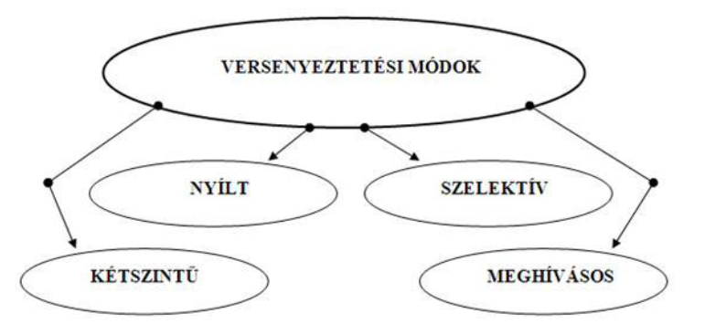
A versenyeztetési eljárás

Slide 40
A versenyeztetési eljárás
A nyílt versenyeztetési eljárás legfőbb ismérve, hogy az ajánlatadás lehetősége nincs előminősítés megszerzéséhez kötve, így minden potenciális közreműködő számára adott az ajánlat benyújtásának lehetősége. Nyílt versenyeztetés esetén gyakran kerülhet sor úgynevezett utóminősítésre, amelynek tartalmi és formai követelményei hasonlóak az előzetes minősítéshez. További jellemzője az eljárásnak, hogy minden benyújtott ajánlat értékelésre kerül.

Slide 41
A versenyeztetési eljárás
A szelektív versenyeztetés lényege, hogy a vállalkozó ajánlatadási lehetősége az előzetes minősítés megszerzéséhez kötött. Ennek értelmében csak az a vállalkozó juthat hozzá az ajánlati felhíváshoz, illetve nyújthat be ajánlatot, amelyik az előminősítési eljárás során megfelelő minősítést nyert az adott létesítményi munkákra.

Slide 42
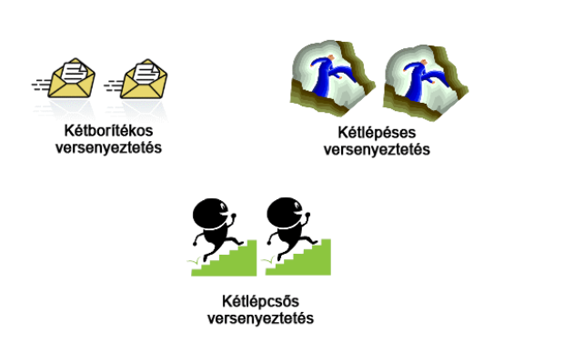
A versenyeztetési eljárás
A kétszintű versenyeztetés legfőbb jellemzője, hogy a vállalkozói ajánlattételre két, egymástól elkülöníthető lépésben kerül sor. Az első lépés több vonatkozásban az előminősítés szerepét tölti be. A kétszintű versenyeztetési eljárásnak a következő változatai ismertek:

Slide 43
A versenyeztetési eljárás
A közvetlen fölkérésen alapuló vagy meghívásos versenyeztetés alkalmazása során a beruházó a tervezett létesítmény főbb paramétereinek a megadásával együtt közvetlenül kér föl ajánlattételre néhány, általában egy-három vállalkozót. A fölkért vállalkozó és a beruházó tárgyalások során, közösen alakítják ki a részletes dokumentációt. A tárgyalás sorozat végére egy formálisan is benyújtott árajánlat a szerződés alapját képezi. Ebben a versenyeztetési formában az ajánlattételt nem előzi meg előminősítés. A fölkérés alapja az adott technológia kizárólagos birtoklása, a jó referencia, illetve a vállalkozó elismert „goodwill”-je. Ajánlatot csak a meghívott, illetve az adott meghívást elfogadó vállalkozó nyújthat be.
A kapcsolódó szakirodalomban megtalálható a „folytonos” vagy „széria” jellegű, egymást követő versenyeztetési eljárás is. Lényege, hogy az ismertetett első három versenyeztetési forma valamelyikének és a meghívásos formának az egymást követő alkalmazásáról van szó. Több azonos egységből álló beruházási program esetén, a beruházó a vele előzőleg már sikeresen együttműködő vállalkozót fölkéri a beruházási program következő egységére vonatkozó ajánlat kidolgozására és benyújtására.

Slide 44
Összegzés
A projektteljesítési stratégia helyes kialakítása a sikeres projektmegvalósítás egyik előfeltétele. A szerződés típusa, a pénzügyi elszámolás módja, az előminősítés és a versenyeztetés a megvalósítási stratégia alappillérei.
• A szerződés típusa háromféle lehet és nagyon fontos, hogy tudatos megválasztásakor az előnyök és hátrányok mérlegelése mellett az adott projekt és a projekttulajdonos sajátosságait is figyelembe kell venni.
• A pénzügyi elszámolás módjának kiválasztásakor az egyes meghatározó jellemezőkön túl, az alkalmazott szerződés típusára is figyelemmel kell lenni.
• Az első két pillér után kerülhet sor a potenciális külső közreműködők közül a megvalósítást végző közreműködők kiválasztására, azaz az előminősítésre és a versenyeztetésre.

Slide 45
Kérdések
1. Röviden ismertesse a teljesítési stratégia kialakításának főbb elemeit!
2. Sorolja föl és röviden ismertesse a szerződés típusait! Tetszőlegesen választott szerződés példáján mutassa be a főbb előnyöket és hátrányokat!
3. Ismertesse a pénzügyi elszámolási módok lényegét!
4. Mit tud az ár bázisú elszámolási módok főbb jellemzőiről?
5. Hogyan csoportosíthatóak és jellemezhetőek a versenyeztetés különböző típusai?

